Slide 1
Diznijeva čarolija
U Dekartovom koordinatnom sistemu

Slide 2
U Diznijevoj čaroliji naučićeš
Šta je pravougli kooordinatni sistem;
Kako se tačkama u ravni pridružuju uređeni parovi brojeva i obrnuto;
Kako se u koordinatnom sistemu predstavljaju neki jednostavni skupovi tačaka;

Slide 3
Šta je to koordinata i rastojanje na brojevnoj pravoj?
Koordinata tačke na pravoj je njen položaj na pravoj.
Rastojanje između dve tačke brojevne prave jednako je apsolutnoj vrednosti razlike koordinata tih tačaka.

Slide 4
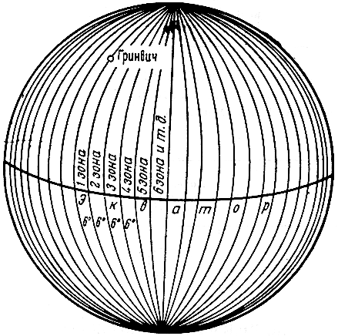

Geografska širina i geografska dužina određuju položaj nekog mesta na Zemljinoj površini.
1.Istraživački zadatak:
Odredi geografski položaj oblasti uFrancuskoj u kojoj je rođen Rene Dekart .Rene Dekart je rođen u seocetu La Eju u Tureni i bio je veliki matematičar. U svet matematike uveo je položaj tačaka u pravougli koordinatni sistem. Po njemu se taj sistem zove još Dekartov koordinatni sistem.

Slide 5
Dekartov pravougli sistem
Horizontalna osa se zove
x-osa ili apscisa.
Vertikalna osa se zove y osa ili ordinata.
Presek osa zove se koordinatni početak i obeležava se slovom O
2
1
-2
-1
1
2
-1
-2

Slide 6
(x,y) uređen par tačaka u ravni
Podnožje normale iz tačke A na x-osu odgovara broju 3,a podnožje normale iz tačke A na y osu odgovara broju 2.
x- koordinata tačke A je broj 3,a y-koordinata te iste tačke je 2.
Koordinate tačke A jesu (3,2)

Slide 7
Uvodni zadatak
1.Odredi tačku u koordinatnom sistemu A(2,4)
C
A
2.Odredi tačku u koordinatnom sistemu
B(2, -2)
3.Odredi tačku u koordinatnom sistemu C(-4,6)
B

Slide 8
Rastojanje u koordinatnom sistemu
3
1
AB = 3+1=4
2
3
CD = 2+3=5

Slide 9




Koji je tvoj omiljen Diznijev lik?

Slide 10
Miki maus je došao na jednu ideju....
Da bi bio uspešan u traženju određenih tačaka moraš da otkriješ neke omiljene likove iz sveta crtanog filma uz koje si odrastao.
Svi ovi zadaci koji su ispred tebe imaju isti cilj da razviješ upornost ,preciznost i dobru orijentaciju u koordinatnoj ravni.

Slide 11

Zadatak broj 1.
Šta se krije iza tačaka?
Nacrtaj Dekartov koordinatni sistem,zatim pronađi tačke i poveži svaku tačku sa prethodnom po oblicima. Same oblike ne spajaj jedan sa drugim.
Oblik 1: ( -7,13) ( -6,15) (-6 ,16) ( -5,17) ( -4,17) (-4 ,18) (-3 ,19) (-2 ,19) (-1 ,18) (-1 ,17) (4 ,16) ( 5,15) (5 ,12) (6 ,12) (7 ,11) (8 ,11) (9 ,10) (9 ,9) (10 ,8) (10 ,5) (9 ,3) (10 ,0) (11 ,-2) (11 ,-4) (9 ,-6) (10 ,-8) (10 ,-11) (11 ,-11) (12 ,-13) (12 ,-15) (10 ,-18) (8 ,-19) ( 7,-20) ( 4,-20) (0 ,-17) (-3 ,-19) (-6 ,-20) (-8 ,-20) ( -11,-18) (-13 ,-16) (-15 ,-12) (-15 ,-8) (-14 ,-5) (-11 ,-3) (-12 ,-1) (-11 ,-1) (-8 ,1) (-9 ,2) (-8 ,3) (-9 ,4) ( -8,5) (-10 ,8) (-10 ,12) (-9 ,13) (-10 ,14) (-10 ,16) (-9 ,18) (-7 ,18) (-6 ,16)
Oblik 2 : (-4 ,17) (-1 ,17)
Oblik 3 : (4 ,12) (3 ,12) (3 ,13) (4 ,13) (4 ,12) (5 ,12) (4 ,11) (5 ,10) (6 ,10) (7 ,11) (8 ,10) (8 ,9) (7 ,7) (5 ,6) (4 ,6) (1 ,8) (0 ,7) Oblik 4: (1,8) (2,8) Oblik 5 : (2,12) (3,12)
Oblik 6: ( 3,15) (4 ,15) (5 ,14) Oblik 7 : (1,11) (-1,11) (-1,12) (0,12) (0,11)
Oblik8 :(-1,11) (-2,10) Oblik 9:(0,14) (-2,14) (-3,12) (-2,13) (0,14) Oblik 10: (9,9) (9,8) (7,5) (5,3) (4,4) (2,5) (1,6) (0,6) (-2,4) (-2,3) (0,1) (2,0) (1,-2) (-1,4) (-3,-8) (-4,-7) (-5,-7) (-8,-6)
(-11,-3) Oblik 11: (-2,3) (-3,4) (-8,4) Oblik 12 : (-7,4) (-8,5) Oblik 13: (-1,2) (-4,3) (-5,3)
Oblik 14 : (1,-4) (1,-2) (-2,1) (-4,2) Oblik 15 :(0,-2) (1,-2) Oblik 16: (-4,-7) (-6,-4)
(-7,-1) (-7,0) Oblik 17: (-6,-4) (-8,-2) Oblik 18: (5,3) (6,1) (7,-2) (7,-4) (6,-5) (7,-6)
(9,-6) Oblik 19: (6,-5) (5,-8) (5,-11) (6,-13) (6,-16) Oblik 20 : (6,-13) (7,-12) (8,-12) (10,-14) (10,-16) (8,-19) Oblik 21 : (8,-12) (10,-12) (11,-13) (12,-15) Oblik 22 : (8,-12) (9,-11 )(10,-11)
Oblik23 : (5,-11) (3,-9) (2,-9) (0,-8) (-1,-8) (-4,-9) (-7,-11) (-9,-15) (-9,-18) (-7,-19) (-6,-19) (-2,-17)
(-1,-16) (0,-17) Oblik 24 : (3,-9) (5,-8) Oblik 25: (-3,-8) (-2,-8) (-2,-6) Oblik 26 :(0,-8) (-2,-7)
Oblik 27 : ( -1,-16) ( -2,-15) Oblik 28: (5,4) (6,5)

Slide 12
Zadatak broj 2.
Nacrtaj Dekartov koordinatni sistem,zatim pronađi tačke i poveži svaku tačku sa prethodnom po oblicima. Same oblike ne spajaj jedan sa drugim.
Oblik 1 : (-5,-4) (-4,-6) (-3,-7) (-1,-8) (0,-9) (1,-11) (2,-11) (4,-10) (5,-9) (7,-9) (11,-7) (12,-6) (13,-4) (14,-2) (14,0) (13,1) (12,1) (11,-1) (10,-1) (11,1) (11,2) (9,6) (7,8) (4,9) (5,10) (6,12) (6,13) (5,15) (4,16) (2,17) (0,17) (-2,16) (-3,15) (-4,13) (-4,11) (-3,9) (-2,8) (-3,7) (-4,5) (-5,7) (-6,8) (-8,9) (-10,9) (-12,8) (-13,7) (-14,5) (-14,3) (-13,1) (-12,0) (-10,-1) (-8,-1) (-6,0) (-6,-1) (-5,-4) (-5,-1) (-4,0) (-2,1) (-1,1) (1,0) (2,-1) (2,0) (1,3) (1,4) (2,7) (4,8) (6,8) (7,6) (8,7) Oblik 2: (6,-9) (4,-8) (2,-9) (1,-9) (0,-5) (0,-4) (4,-8) (2,-7) (0,-4) (-1,-2) (-2,-3) Oblik 3: (-1,-2) (0,-2) Oblik 4: (6,-2) (7,0) (7,3) (6,4) (5,4) (4,3) (4,0) (5,-2) (6,-2) (6,0) (5,1) (4,0) Oblik 5: (3,4) (3,5) (4,6) Oblik 6: (8,1) (9,0) (9,-2) (8,-1) (8,2) (9,3) (10,2) (10,-1) (7,-4) Oblik 7: (7,-3) (9,-2) Oblik 8: (8,4) (9,4) (10,3) Oblik 9: (13,-4) (12,-4) (11,-3) (11,-1)

Slide 13
Zadatak broj 3.
Nacrtaj Dekartov koordinatni sistem,zatim pronađi tačke i poveži svaku tačku sa prethodnom po oblicima. Same oblike ne spajaj jedan sa drugim.
Oblik 1: (7,16) (7,15) (6,13) (6,12) (7,11) (6,10) (8,9) (11,9) (12,8) (10,7) (7,7) (5,6) (9,4) (6,1) (7,0) (9,2) (9,-1) (8,-3) (7,-3) (7,-5) (6,-10) (8,-8) (9,-8) (13,-14) (14,-14) (16,-15) (15,-16) (16,-17) (15,-18) (14,-18) (11,-19) (9,-19) (3,-15) (5,-11) (4,-11) (3,-10) (3,-8) (2,-8) (2,-7) (0,-4) (-1,-2) (-1,3) (0,5) (-9,9) (-14,10) (-14,13) (-15,16) (-15,17) (-14,17) (-15,19) (-15,20) (-14,20) (-14,21) (-13,21) (-12,18) (-11,17) (-11,16) (-12,13) (-12,11) (0,9) (0,12) (-1,14) (-1,15) (0,16) (2,16) (4,18) (7,20) (6,19) (7,19)(6,18) (7,16) (5,14) (5,13) (6,13) (6,14) (5,14) (6,17) (5,17) (3,15) (3,13) (5,14) Oblik 2: (4,13) (4,14) (3,14) Oblik 3: (2,16) (3,15) Oblik 4: (0,9) (2,7) (4,6) (5,6) Oblik 5: (7,7) (9,8) Oblik 6: (5,11) (6,10) Oblik 7: (1,8) (1,11) (0,12) Ooblik 8: (1,11) (2,13) (1,14) Oblik 9: (2,13) (3,12) Oblik 10: (7,-3) (7,-2) (4,1) (4,5) (6,4) (4,1) Oblik11: (9,1) (8,0) Oblik 12: (9,,0) (8,-1) Oblik 13: (9,-1) (8,-2) Oblik 14: (2,-8) (7,-5) Oblik 15 (5,-11) (6,-11) (6,-13) (8,-14) (15,-16) Oblik 16; (4,-7) (4,-8) (5,-10) (6,-10) Oblik 17: (5,-6) (6,-6) (5,-10) Oblik 18: (6,-11) (7,-11) (8,-14) Oblik 19 (-14,17) (-13,15) Oblik 20: (-14,20) (-13,18) (-13,17) Oblik 21: (-12,18) (-12,16)
Za oblik 22 i 23 nacrtati po jednu vceliku tačku, Oblik 22 (4,12) Oblik 23: (5,12)

Slide 14
Zadatak broj 4.
Šta se krije iza tačaka?
Nacrtaj Dekartov koordinatni sistem,zatim pronađi tačke i poveži svaku tačku sa prethodnom po oblicima. Same oblike ne spajaj jedan sa drugim.
Oblik1:
(-10,-17) (-10,-9) (-13,-9) (-14,-8) (-14,-6) (-13,0) (-12,5) (-11,9) (-9,9) (-10,10) (-10,11) (-9,13) (-9,15) (-8,17) (-6,19) (-6,20) (-5,20) (-5,19) (-3,17) (-2,13) (-1,13) (0,14) (2,14) (4,12)
(5,12) (4,13) (4,15) (5,16) (6,16) (7,15) (7,9) (8,9) (9,5) (10,0) (11,-6) (11,-8) (10,-9) (7,-9) (7,-20) (8,-18) (8,-20) (-11,-20) (-10,-17) (-10,-20) (-9,-18) (-9,-20) (-8,-17) (-8,-20) (-7,-18) (-7,-20) (-6,-18) (-6,-20) (-5,-17) (-5,-20) (-4,-18) (-4,-20) (-3,-18) (-3,-20) (-2,-17) (-2,-20) (-1,-18) (-1,-20) (0,-18)
(0,-20) (1,-17) (1,-20) (2,-18) (2,-20) (3,-18) (3,-20) (4,-17) (4,-20) (5,-18) (5,-20) (6,-18) (6,-20) (7,-17) Oblik 2 : (-6,19) (-5,19)
Oblik 3
(-9,9) (-6,9) (-7,6) (-7,3) (-6,2) (-5,2) (-4,3) (-4,6) (-5,9) (0,9) (1,8) (2,8) (3,9) (7,9)
Oblik 4: (-8,12) (-8,13) (-7,13) (-7,12) (-8,12)
Oblik 5 : (-2,9) (-2,13)
Oblik 6 : (-1,9) (-1,13) Oblik 7 : (2,8) (2,9) Oblik 8:(3,9) (3,10) (2,11) (0,11)
Oblik 9: (7,14) (6,14) Oblik 10 : (7,15) (6,15) Oblik 11: (-11,4) (-7,4)
Oblik 12 : (-4,4) (8,4) Oblik 13: (-12,-2) (9,-2) Oblik 14: (-14,-8) (11,-8)
Oblik 15: (-10,-9) (7,-9) Oblik 16 (-9,-12) (6,-12) Oblik 17 : (-9,-15) (6,-15)

Slide 15
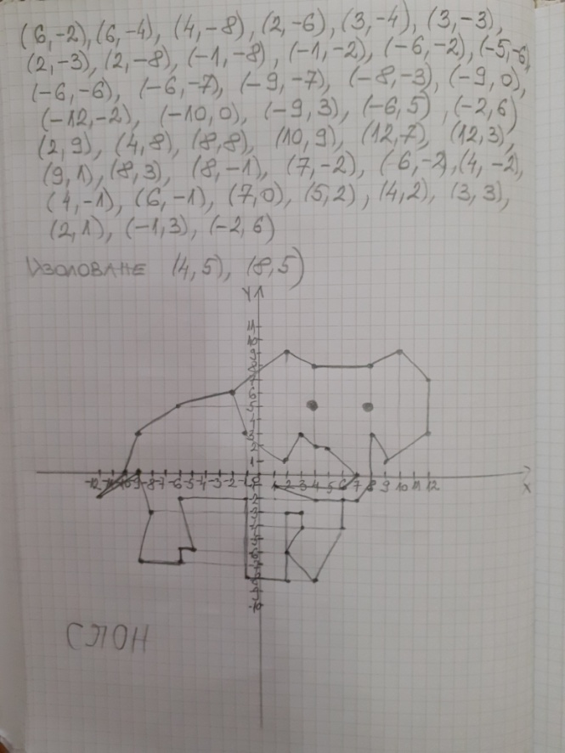
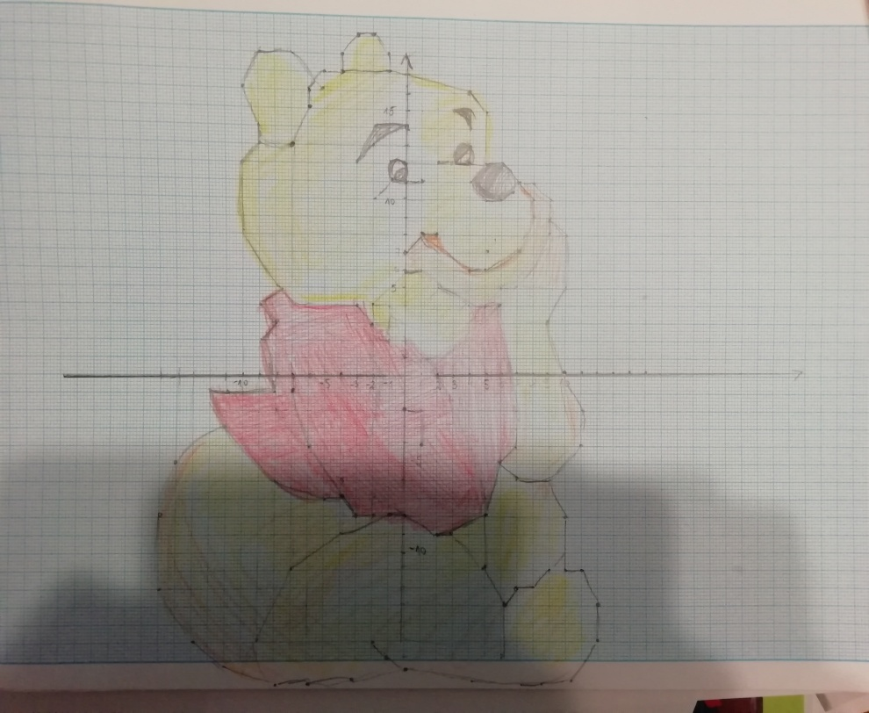
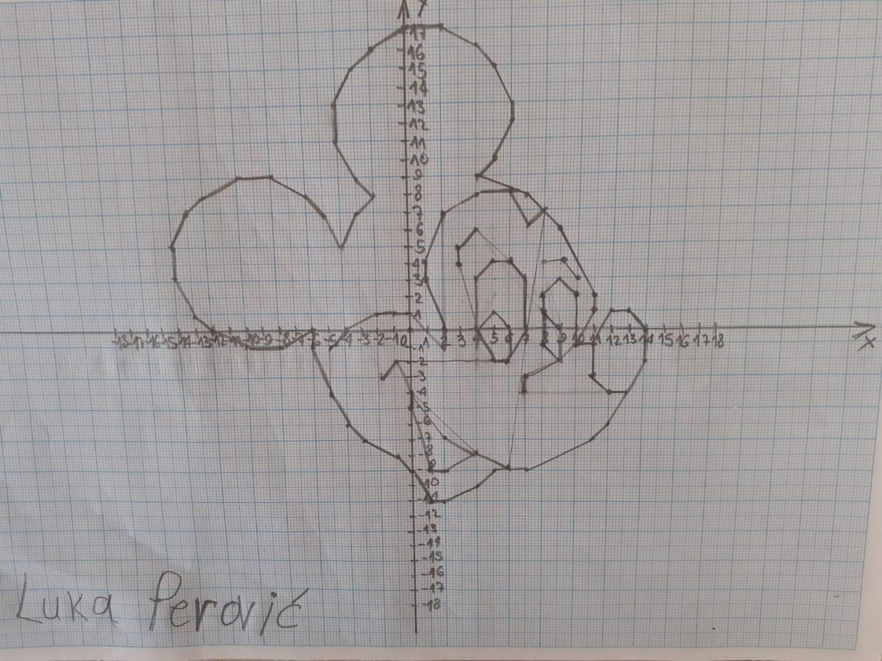
Radovi učenika

Slide 16

Još uvek držimo distancu....
Imajmo na umu koliko je ona važna u vremenu u kome živimo.
U slobodno vreme možeš pogledati film o životu i radu Rene Dekarta
https://youtu.be/YRdTZMAkFBs

Slide 17
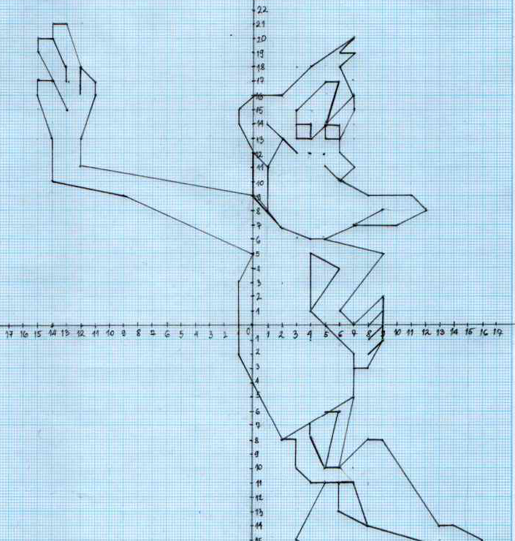
Hvala na pažnji......
Autor: profesor matematike
Svetlana Tasić

